Slide 1
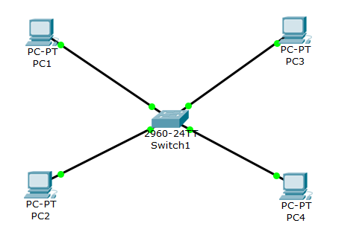
IP：198.168.0.11
Fa0
IP：198.168.0.13
Fa0
Fa0/1
Fa0/3
Fa0/2
Fa0/4
Fa0
Fa0
IP：198.168.0.12
IP：198.168.0.14
VLAN 1
VLAN 2

